Slide 1
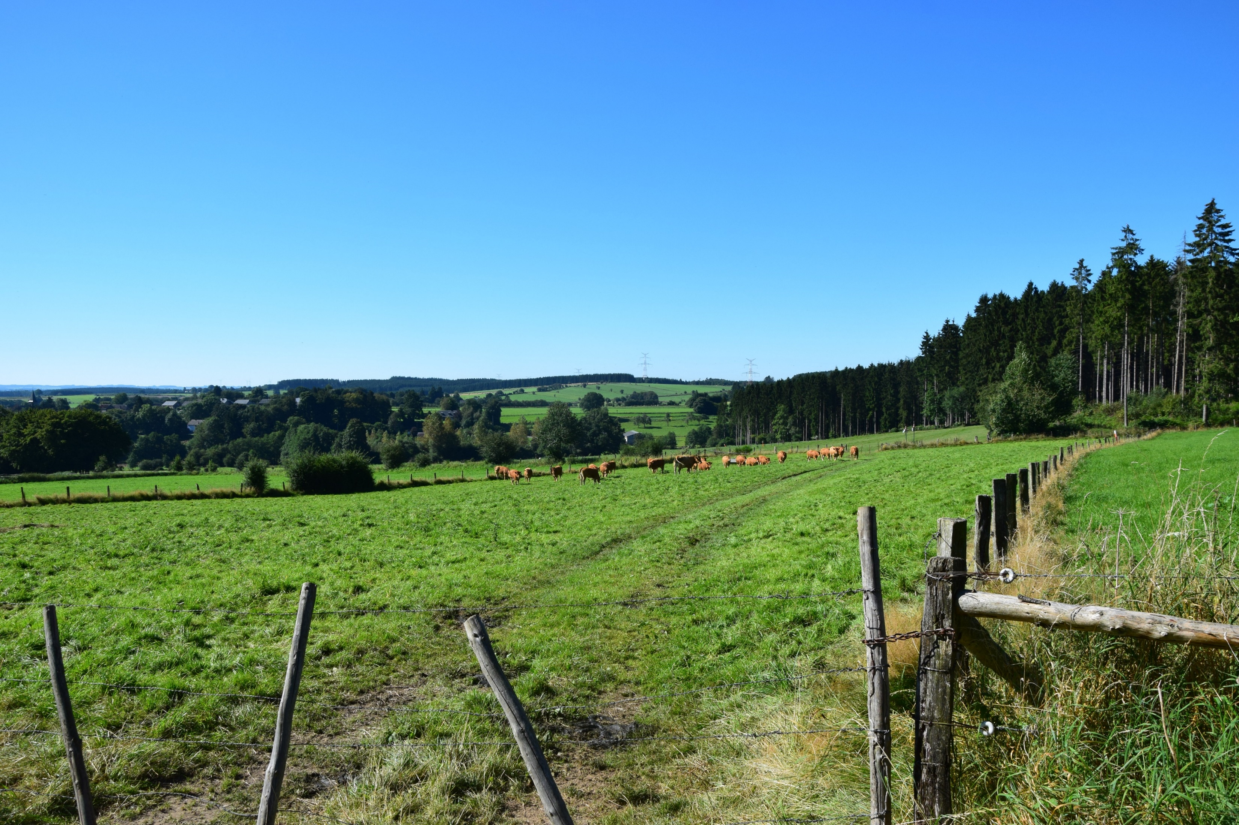
Réunion de la CLDR
Jeudi 25 janvier 2024
à Bovigny
Notes:
20h = AK

Slide 2
1. Accueil
Notes:
20h05 = AK

Slide 3
Ordre du jour
Approbation du CR de la CLDR du 25/10/2023
Convention 1 : liaisons de mobilité douce vers le pôle scolaire de Cherain – état d’avancement de la liaison Montleban-Cherain.
Convention 2 : espace de convivialité Rue de la gare à Gouvy – accord sur la convention et désignation d’un bureau d’étude.
Fiche projet : aménagement d’une place de village à Beho – avancement du dossier
Budget participatif : retour sur les 3 projets
Composition de la CLDR composante citoyenne – prise d’acte de démissions - nécessité de recrutement et type de recrutement le cas échéant.
Le rapport annuel
Programmation pour les 3 ans à venir
Evènement : Festival du Climat et salon des associations Dimanche 7 avril à Limerlé.
Notes:
20h15 = AK

Slide 4
2. Approbation du compte rendu de la réunion précédente
Notes:
20h12

Slide 5
3. Etat d’avancement des projets conventionnés
Convention 1 : liaisons de mobilité douce vers le pôle scolaire de Cherain
Etat d’avancement de la liaison Montleban-Cherain.
Notes:
20h15 = ChW

Slide 6
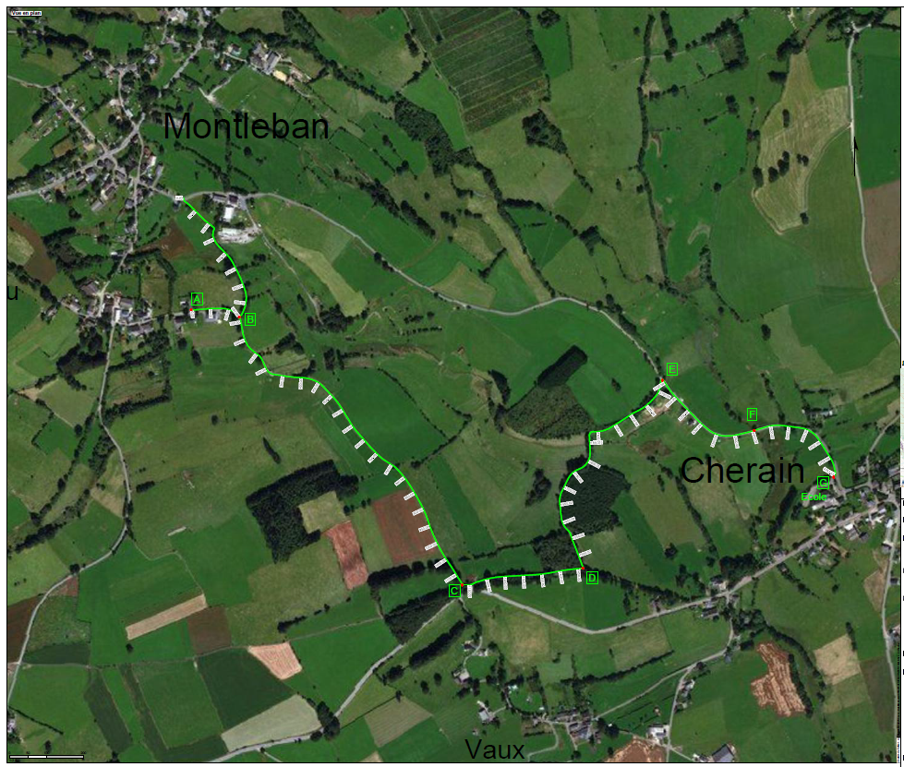
Proposition de passer par les chemins agricoles et non celui qui longe la grande route.
Cherain - Montleban
1 177 000€ HTVA
Dans ce montant, il y a
700 000€ de bi-bandes
Variante bande médiane 1 m 50 : xxxxx
257 000€ de piste en hydro carboné
130 000€ d’évacuation de terres
60 000€ de plantation

Slide 7
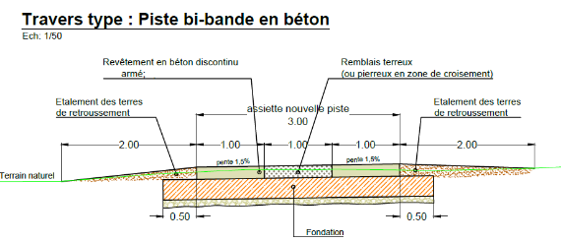
Cherain – Montleban
Bi-bande en zone de sentier existant
- 2 bandes de 1m de largeur en béton séparée de 1m de remblai terreux , localement, le remblai terreux est remplacé par un empierrement (en zone d’accès pâture,…).
Piste en hydrocarboné le long de la voirie
- zone tampon végétalisée de 1m de large et création d’une piste de 2,5m de largeur en hydrocarboné

Slide 8
Etat d’avancement
Stade actuel: Avant-projet
Suite de l’étude:
emprise -> contact entre les propriétaires et les riverains
permis -> en fonction des accords des propriétaires, les plans seront éventuellement adaptés pour introduction d’une demande de permis d’urbanisme
- à la réception du permis -> préparation du dossier projet avec intégration des remarques du permis
À chaque stade, le dossier doit être validé par la Région (DGO3 – développement rural)

Slide 9
Etat d’avancement des projets conventionnés
Convention 2 : espace de convivialité Rue de la gare à Gouvy
Accord sur la convention et désignation d’un bureau d’étude
Notes:
20h15 = ChW

Slide 10
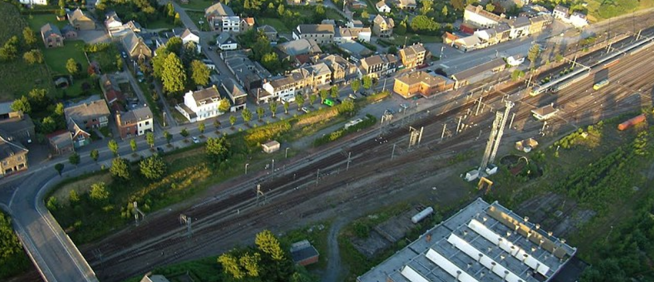
Réaménagement de la rue de la gare
Fiche projet PCDR - 2^{ième} convention
Subvention : 80% - Plafond : 400.000 €
Plan élaboré
Nombreuses remarques
Notes:
20h05 = AK

Slide 11
Fiche projet : aménagement d’une place de village à Beho
Introduit dans le cadre de l’appel à projet « Cœur de village »
Avancement du dossier : accord du pouvoir subsidiant, mais 20 remarques dont l’auteur de projet doit prendre en compte -> modifications

Slide 12
Aménagement d’une place de village à Beho Cœur de village - Avancement
Le dossier a été approuvé par le conseil en juin 2023 et a été soumis à l’approbation du pouvoir subsidiant qui a émis des remarques à ce sujet. Le cahier des charges a été revu en fonction et a été représenté au Conseil et soumis de nouveau au pouvoir subsidiant. Ce dernier vient d’approuver notre projet avec remarques. L’auteur de projet a été contacté pour savoir comment avancer dans le dossier.
Un permis a été délivré fin novembre. Le Patrimoine a été également consulté et a formulé des remarques intégrées dans le dossier.
Le dossier d’attribution du marché doit être envoyé pour le 30 juin 2024 au Pouvoir subsidiant.

Slide 15
4.Budget participatif
Retour sur les 3 projets

Slide 16
Cercle de jeunesse St Joseph (Sterpigny) : kiosque. 8.044,71€.
Le permis leur a été octroyé. Ils doivent lancer le marché public et on attend leur retour.
Association de parents Bovigny-Courtil : parcours Vita. 5.000 €. On vient de recevoir les infos à analyser pour lancer le marché public
Gouvy – Chemins et Sentiers : aménagement de sentiers, 4.500€.
Les aménagements demandés sont présentés au Collège.

Slide 17
5. Composition de la CLDR – Composante citoyenne
Prise d’acte de démissions : 6 membres « citoyens »
> recrutement nouveaux membres via lancement du mini PCDR

Slide 18
Le rapport annuel
Rapport d’activités de la CLDR
La CLDR s’est réunie à 3 reprises dans le courant de l’année 2023
19 janvier : 11 présents
7 mars : 11 présents
25 octobre : 9 présents

Slide 19
Les réunions de CLDR ont abordé les sujets suivants :
Budget participatif : le comité de sélection pilotant le budget participatif a évalué la recevabilité des projets candidats, pour pouvoir être soumis au vote des citoyens de la CLDR. Sept candidatures ont été déposées, dont deux qui ont été jugées non recevables. Les résultats des votes ont ensuite été présentés à la CLDR. Avec ce budget, 3 projets sont financés (Le cercle de jeunesse St-Joseph, 8.044€71 – l’association de parents Bovigny-Courtil, 5.000€ - le projet chemins et sentiers Gouvy, 4.500€)
Réaménagement de la rue de la Gare : le Collège a décidé d’attribuer 100.000€ en part communale (en + des 400.000€ de subside)
Amélioration de la mobilité douce par des aménagements de chemins de liaison : la part communale allouée par le Collège est de 688.148€ (presque l’équivalent du subside DR)
Convention n°1 : Liaisonnement de mobilité douce des villages vers l’École de Cherain : introduction en convention, désignation de l’auteur et analyse, affinement du projet par l’auteur. Les aspects techniques du projet ont été décrits lors de la dernière réunion CLDR.

Slide 20
Programmation pour les 3 ans à venir
Vu les élections communales en octobre, pas de nouvelle programmation

Slide 21
Evénement Festival du climat et salon des associations Dimanche 7 avril à Limerlé Programme : à préparer par le GT – réunion 20 février
GT énergie (= Comité pilotage POLLEC)

Slide 22
Etat d’avancement du mini PCDR
Finalisé
Notes:
21h55 AK
Pour information, voici les frais relatifs à la Vie communale (qui comporte 40 pages) :
Distribution toutes-boîtes : 750€TVAC
Impression : 2.286€ TVAC

Slide 23
Appel à projets BiodiverCité 2023
Notes:
21h55 AK
Pour information, voici les frais relatifs à la Vie communale (qui comporte 40 pages) :
Distribution toutes-boîtes : 750€TVAC
Impression : 2.286€ TVAC

Slide 24
2 fiches-projets rentrées au SPW
Plantations – Pollinisateurs – Sensibilisation : 10.000€
Distribution semaine de l’arbre novembre 2024 : 2000€
Dossier déclaré complet et recevable
Projet retenu pour l’école de Bovigny

Slide 25
Vue d’ensemble

Slide 26
ZOOM

Slide 27
Suites et divers
Date prochaine CLDR : à fixer ensemble ce soir
Notes:
21h55 AK
Pour information, voici les frais relatifs à la Vie communale (qui comporte 40 pages) :
Distribution toutes-boîtes : 750€TVAC
Impression : 2.286€ TVAC

Slide 28
Evaluation
Notes:
AK/ChW

Slide 30
Des questions ?
Notes:
AK/ChW

